Slide 1
A*算法及导航网格寻路

Slide 2
主要内容
1.A*寻路算法
2.最小堆
3.路径优化
4.导航网格寻路
5.基于导航网格的A*算法
6.多变形合并算法
7.多边形三角剖分算法
8.LOS算法优化路径

Slide 3
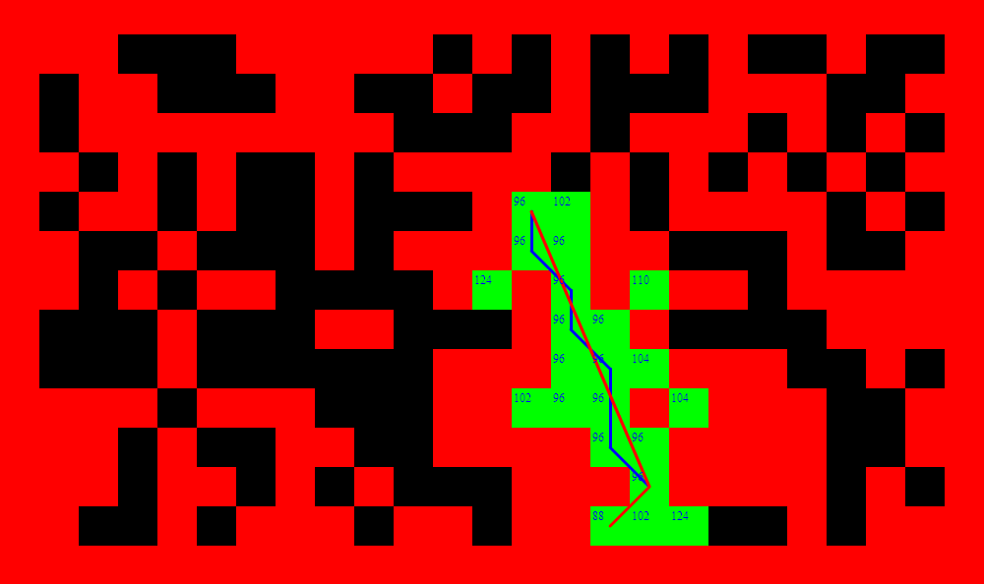

Slide 4
A*算法相关定义
g：从起点沿着已生成的路径到达给定位置的移动开销
h: 从给定位置到达目标位置的估计移动开销
f:g+h，即从起点经过给定位置到达目标位置的移动开销
节点：寻路过程中形成的节点，一般会包含位置信息，g,h,f,到达该节点的前一个节点引用
Close列表：已被访问的节点，且已经作为最小节点去生成后续的节点的集合
Open列表：已被访问的节点，且未被加入到Close列表中的集合

Slide 5
把计算起点的g、h、f，并作为一个节点放入Open列表里
Open表中有节点
否
没有路径
选取Open表中f值最小的节点MinNode，放入Close表中
是
minNode是终点
计算路径
否
遍历minNode的后续可过节点NextNode，计算后续节点的g、h、f
NextNode在Close列表中
否
NextNode在Open列表中
否
是
把NextNode放入OpenList中
否
f(NextNode)<f(MindNode)
是
NextNode的g,f,记录父节点为MinNode

Slide 6
最小堆
1.Open列表用最小堆来维护
2.最小堆性质：
根节点的值最小
父节点的值必定大于或等于子节点的值
3.效率：
添加:O(log(n))
更新：O(log(n))
删除：O(1)

Slide 7
路径优化
Floyed路径优化算法
Bresenham直线算法

Slide 8
基于导航网格的寻路
1.多边形合并算法
2.三角剖分算法
3.基于导航网格的A*寻路
4.路径优化

Slide 9
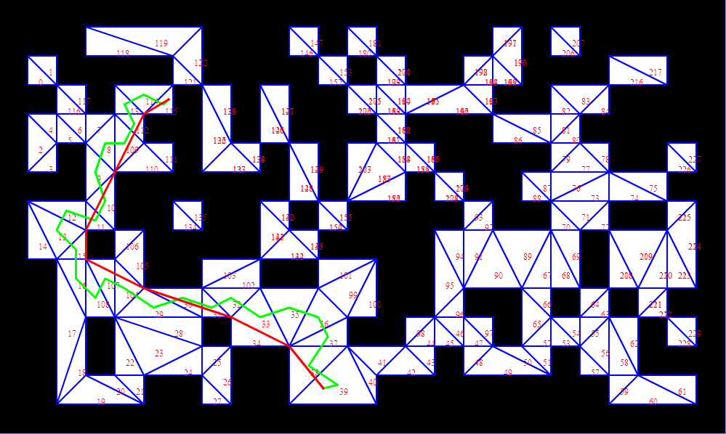

Slide 10
Weiler-Athenton多边形合并算法

Slide 11
1.计算两个多变形的所有交点。并用这些交点把每条边变成多条边，并计算该交点是入点还是出点。
2.遍历主多变形的所有顶点，如果是出点，就交换到次多变形对应的点，次多边形继续遍历其所有顶点，直到顶点为出点，交换到主多变形对应的顶点。直到遍历完组多变形的所有顶点。

Slide 12
多边形相交的特殊情况

